Slide 1
Презентация группы «Сказка» по военно-патриотическому воспитанию подготовила воспитатель Рыбак В.А.
Март 2015год

Slide 2
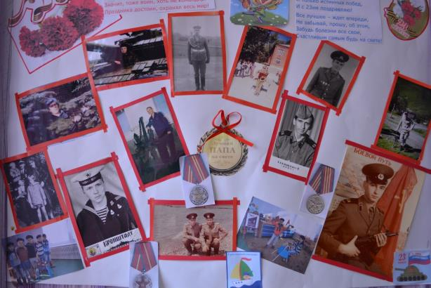
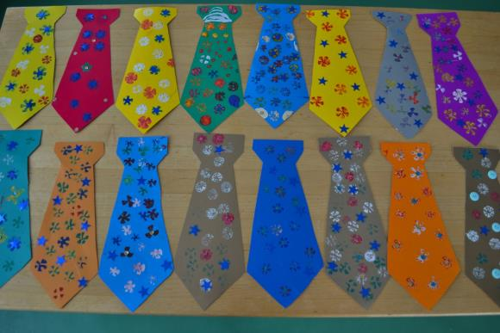
Поздравляем пап с праздником!

Slide 3
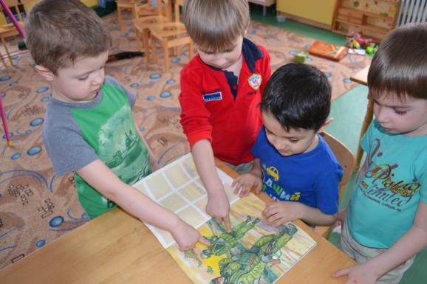
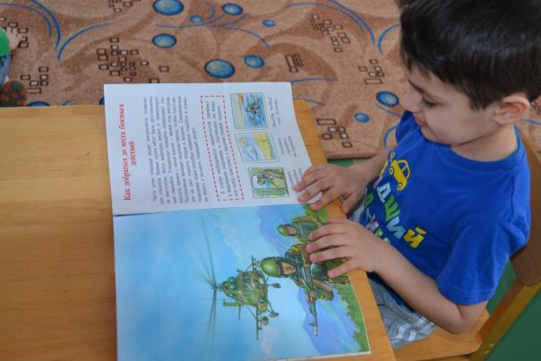
Защитники отечества.

Slide 4
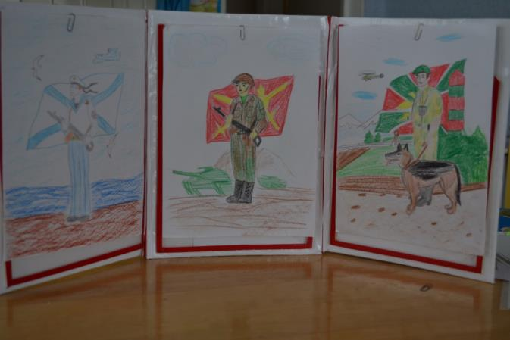
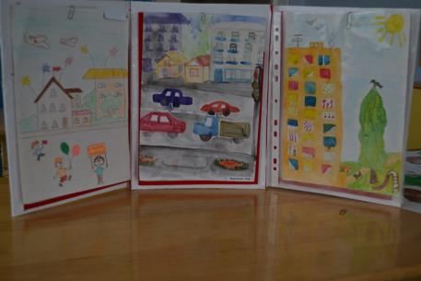
Сделали папку-раскладушку к 23 февраля о защитниках отечества и о своем городе.

Slide 5
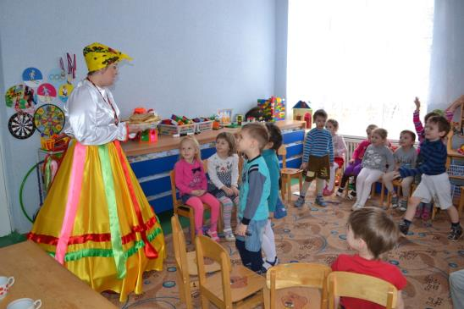
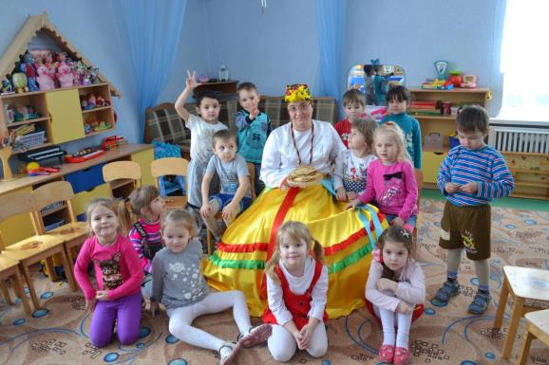
Масленица пришла…

Slide 6
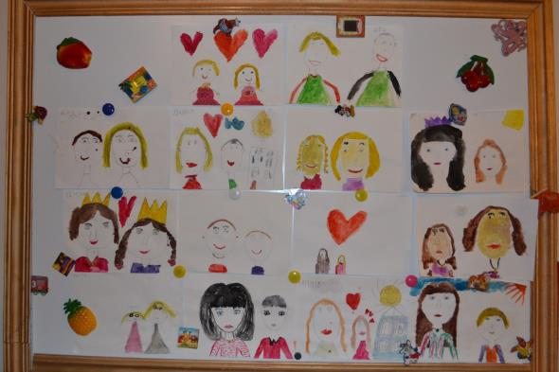
Поздравляем наших мам.

Slide 7
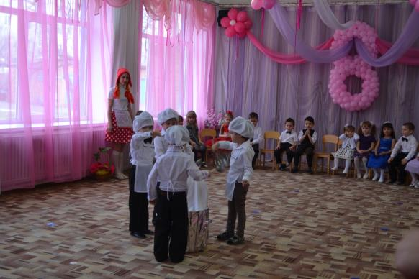
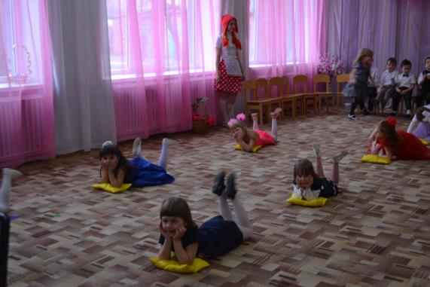
Танцуем для мамочек!

Slide 8
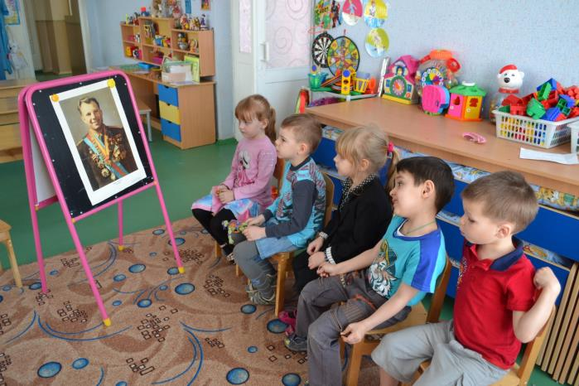
В космической ракете С название «Восток» Он первым на планете Подняться к звёздам смог. Поёт об этом песни Весенняя капель: Навеки будут вместе Гагарин и апрель.

Slide 9
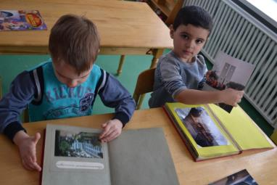
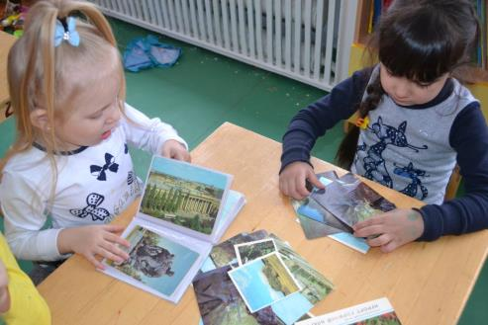
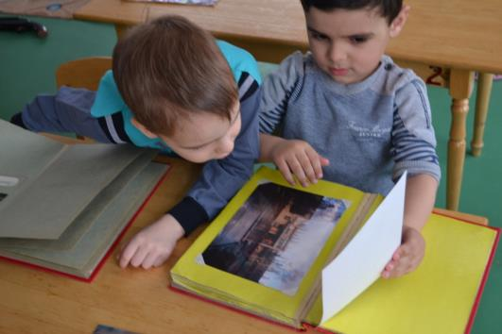
Рассматривание альбомов о Краснодарском крае и о городе Кропоткине.

Slide 10
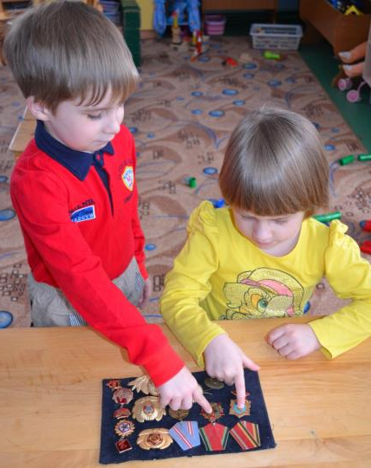
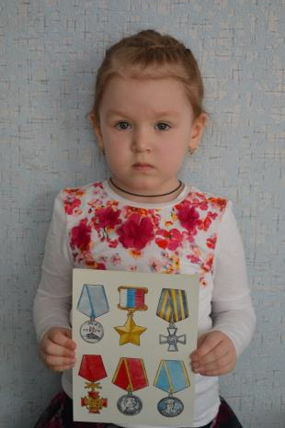
Ордена и медали – священная слава! Тех, кто кровь проливал – невозможно забыть!

Slide 11
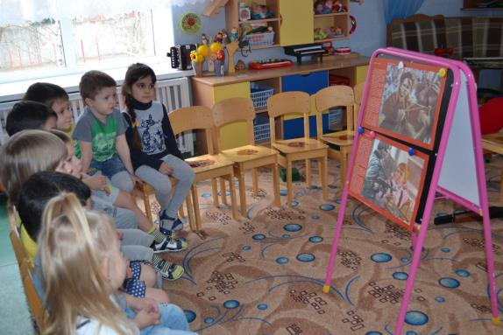
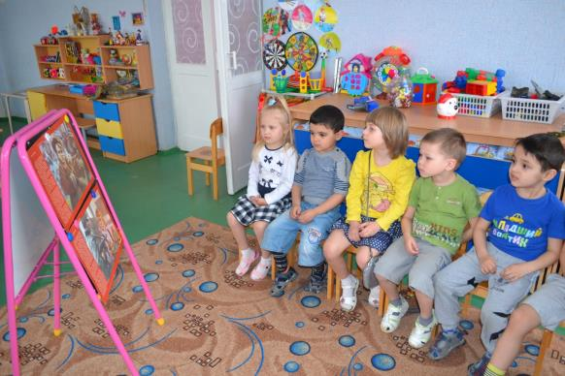
Мальчишки-девчонки военной страны! Мы вам до земли поклониться должны!

Slide 12
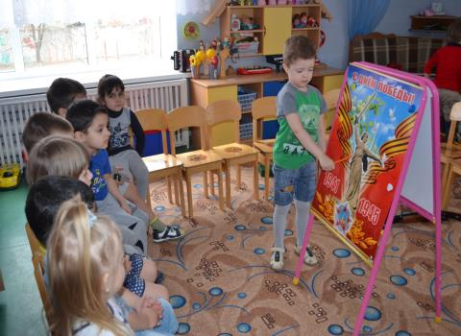
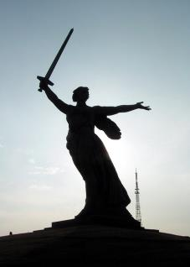
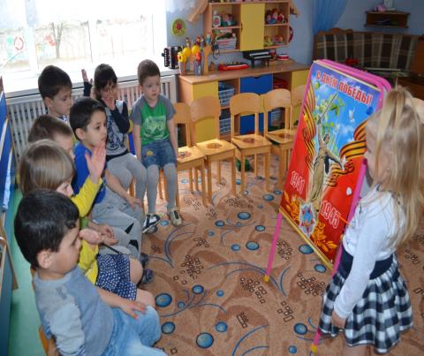

Slide 13
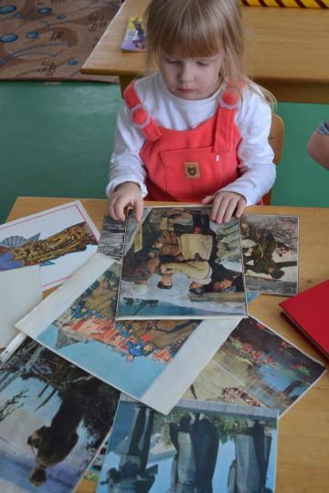
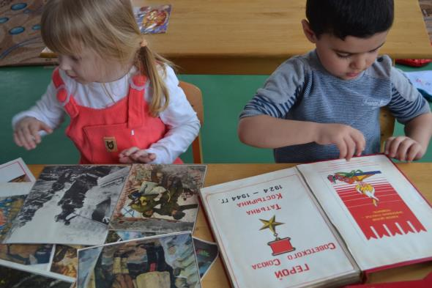
Рассматривание альбомов о героях войны.

Slide 14
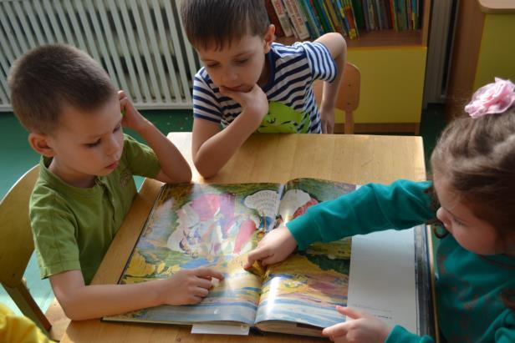
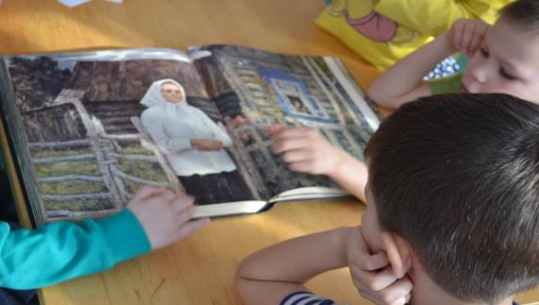
Рассматривали картины художников о мире и о войне.

Slide 15
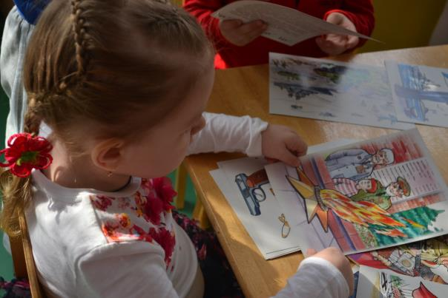
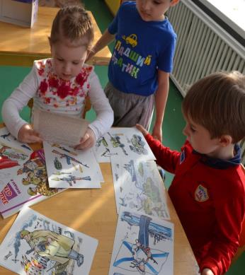
Вечный огонь – символ памяти павшим, Свет негасимый любви и добра.

Slide 16
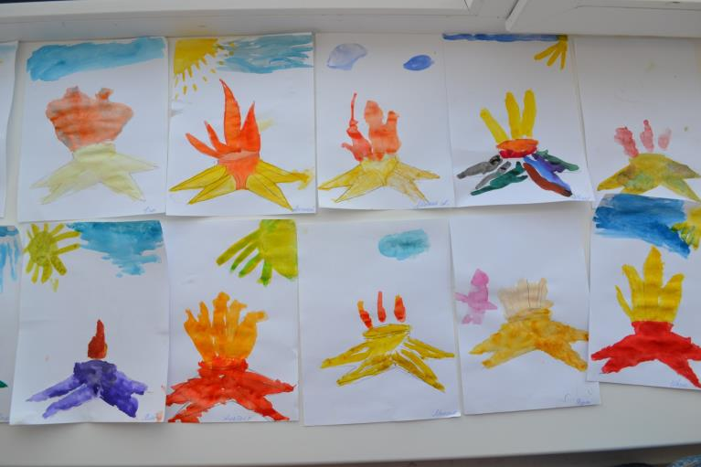
Вечный огонь. Александровский сад. Вечная память героям. Кто же он был, неизвестный солдат, Чтимый Великой страною.

Slide 17
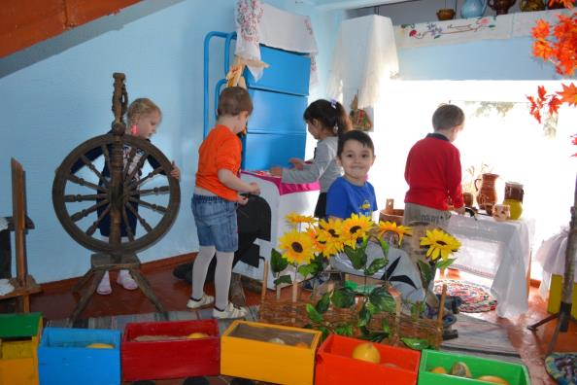
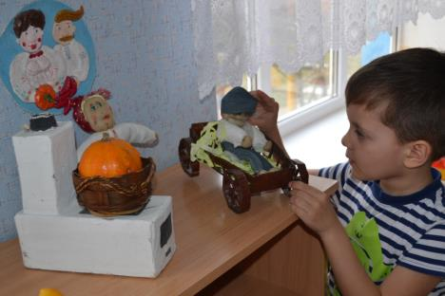
Земля - большой и круглый шар, На нем есть город - Краснодар, Где расположена и школа и наш дом, Где с мамой, папой и друзьями мы живем!

Slide 18
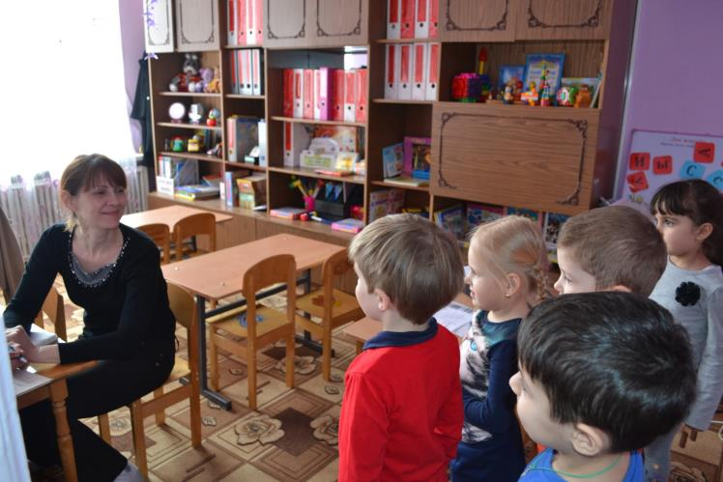
Знакомство с любимым детским садом. Экскурсия по кабинетам детского сада. Логопедический кабинет.

Slide 19
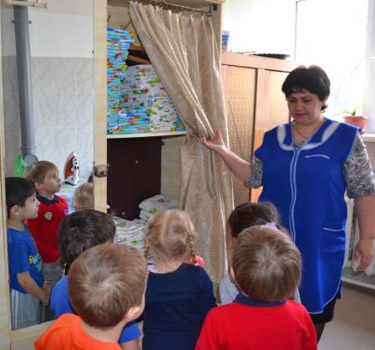
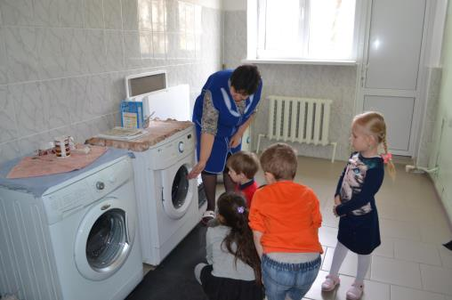
Знакомство с прачечной комнатой.

Slide 20
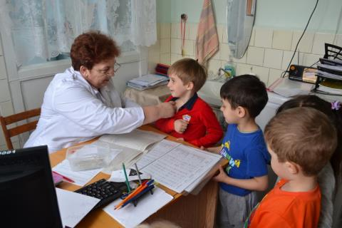
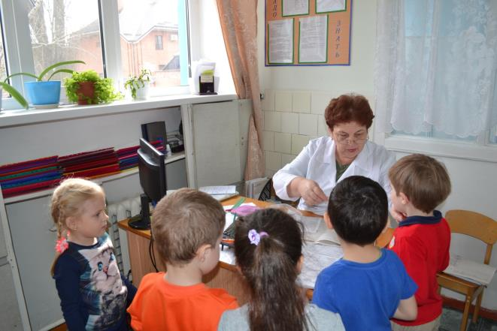
Знакомство с медицинским кабинетом.

Slide 21
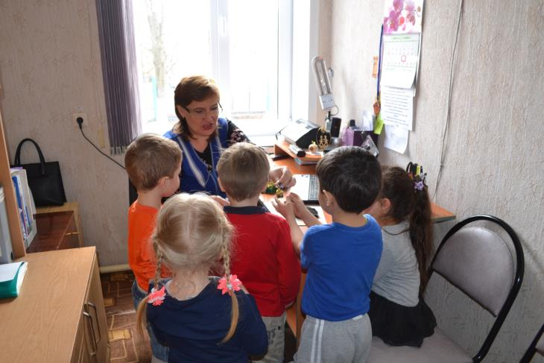
В гости в кабинет заведующего.

Slide 22
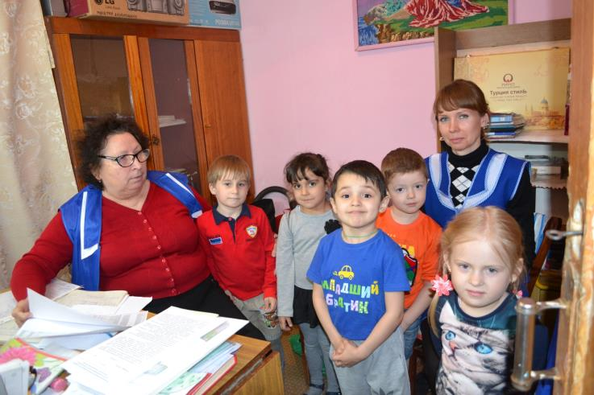
К завхозу и кладовщику.

Slide 23
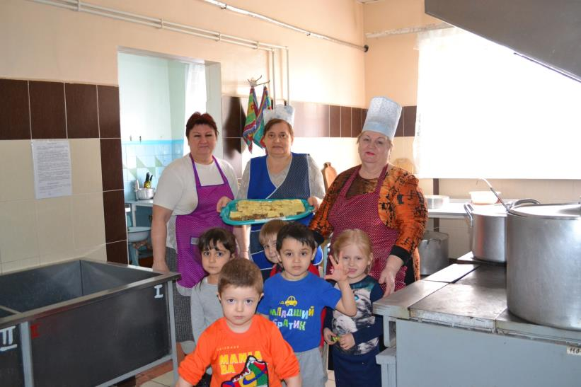
Спасибо нашим поварам, за то, что вкусно варят нам!

Slide 24
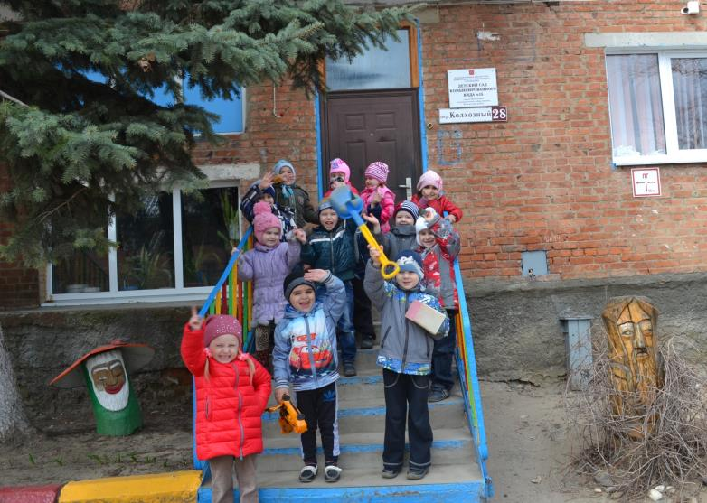
Вместе с солнцем просыпаюсь, Быстро-быстро собираюсь Я в любимый детский сад!

